Slide 1
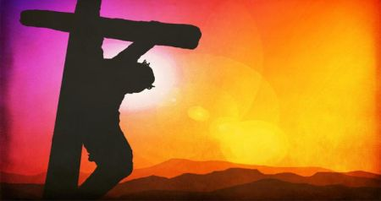
KORIZMA

Slide 2

Korizma ili četrdesetnica (lat. quadragesima) dio je liturgijske godine u kojem se kršćani pokornički pripremaju za blagdan Uskrsa. Pokora traje 40 dana, ali korizma zbog raznih prilagodbi danas tehnički traje nepuna 44 dana.

Slide 3
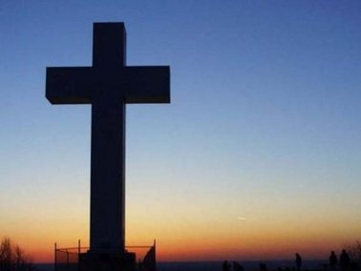
Korizma počinje Pepelnicom, a završava pred Misu večere Gospodnje na Veliki četvrtak kojom počinje Vazmeno trodnevlje. Kršćani se pripremaju za slavljenje Uskrsa molitvom, postom, slušanjem i čitanjem Božje riječi te dobrim djelima. Odrasli pripadnici za krštenje, katekumeni imaju u korizmi završne pripreme za svoje krštenje u uskrsnoj noći.

Slide 4
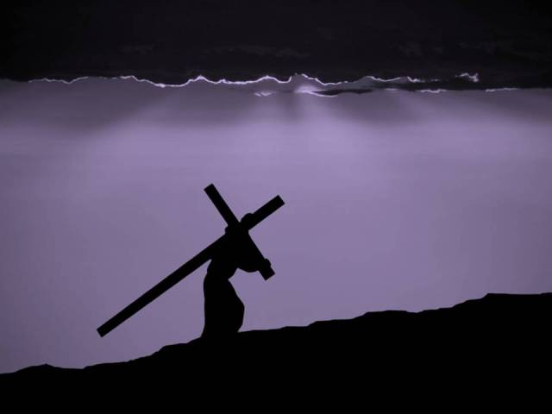
U korizmi, kršćani pristupaju sakramentu ispovijedi, da pomireni s Bogom i ljudima radosnije mogu slaviti Uskrs. Značajka misnih nedjeljnih slavlja kroz korizmu je ljubičasta boja liturgijske odjeće.

Slide 5
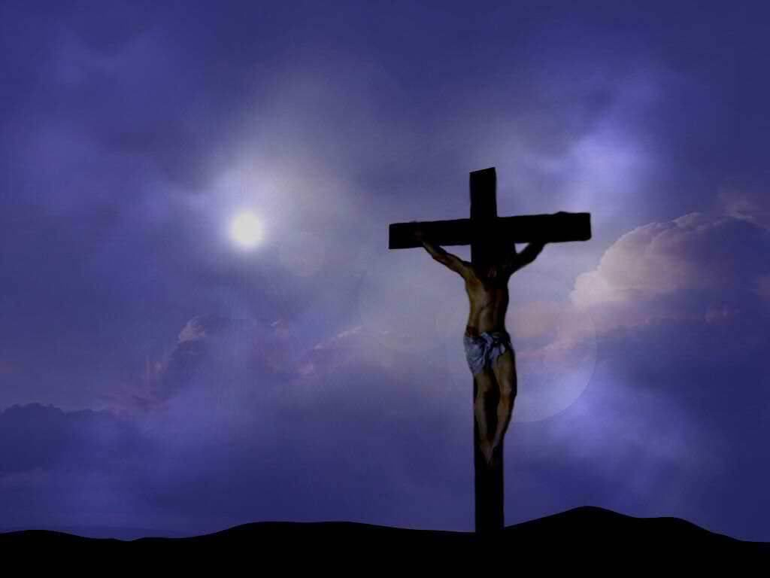
Unutar korizme ima 6 nedjelja i svaka ima svoje ime. Prva korizmena nedjelja zove se Čista, druga je Pačista, treća Bezimena, četvrta Sredoposna, peta Gluha (Glušna), a šesta je Nedjelja muke Gospodnje ili Cvjetnica.

Slide 6
Prezentaciju izradio:
Dino Brdarević. Teh.Crtač 3.E

